Slide 1
Salaires, revenus et pouvoir d’achat
Mars 2022
Service des études économiques

Slide 2
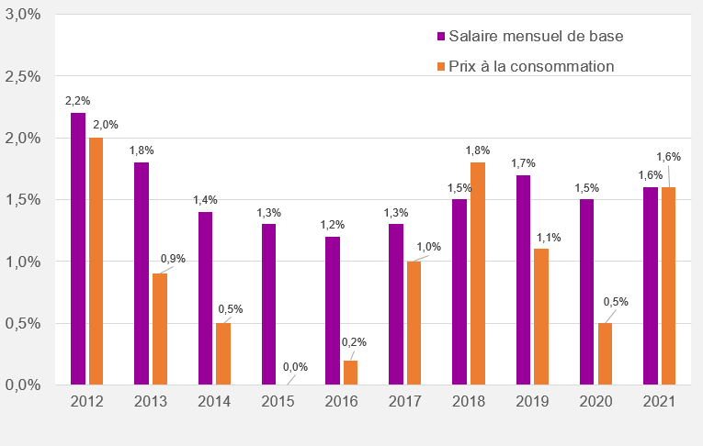
Lors des dix dernières années, seule 2018 a enregistré une avance des salaires inférieure à celle des prix
Salaire mensuel de base* et inflation** en France
variation sur 1 an
*calculé sur le champ des salariés présents d’une période à l’autre et à caractéristiques d’emploi inchangées, le salaire mensuel de base est publié en indice chaque trimestre et couvre tous les secteurs d’activité de l’économie (hors agriculture et particuliers employeurs), grâce à une enquête adressée à 38 000 établissements de plus de 10 salariés.
**indice général des prix à la consommation (y compris tabac)
Sources : Dares, Insee

Slide 3
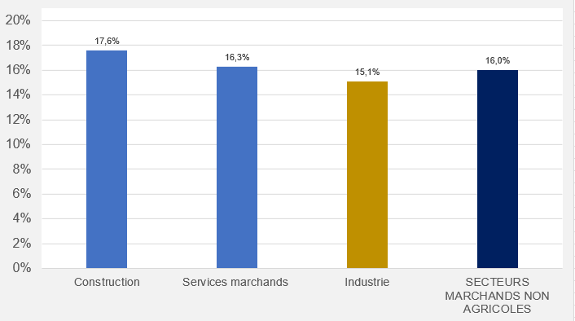
Les rémunérations dans l’industrie ont grimpé à un rythme comparable à celui des rémunérations dans l’ensemble de l’économie. En niveau, Les premières restent donc supérieures de l’ordre de 15-16 % aux secondes.
Salaire moyen par tête* par grand secteur d’activité en France
variation entre 2011 et 2021 en € courants
*le salaire moyen par tête est calculé par les comptables nationaux de l’Insee ; outre le salaire de base, il comprend les rémunérations annexes (primes, heures supplémentaires) et rapporte la masse salariale totale distribuée par les entreprises aux effectifs moyens de la période considérée.
Source : Insee

Slide 4
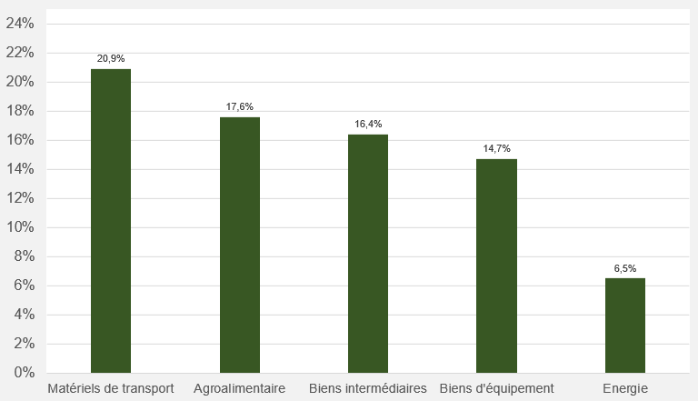
Elles se sont montrées plus dynamiques dans les matériels de transport
Salaire moyen par tête par secteur de l’industrie en France
variation entre 2011 et 2021 en € courants
Source : Insee

Slide 5
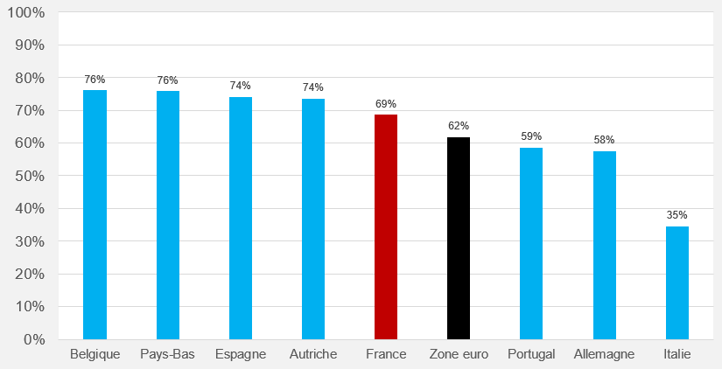
Une augmentation nominale de l’ensemble des revenus un peu plus marquée qu’en europe en moyenne
Ensemble des revenus nets de prélèvements* en zone euro
variation entre 2000 et 2020** en € courants
*revenus d’activité et autres revenus (patrimoine, prestations sociales) en déduction des prélèvements sociaux et fiscaux
**les données pour 2021 ne sont le plus souvent pas disponibles pour les autres pays que la France.
Source : Eurostat

Slide 6
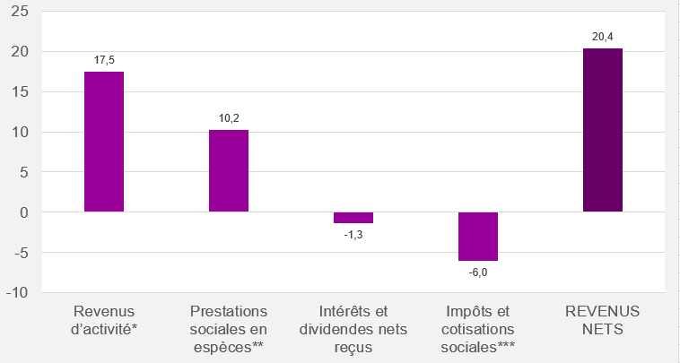
La hausse des revenus d’activité perçus par les français explique très majoritairement celle de l’ensemble de leurs ressources
Composantes des revenus nets de prélèvements des ménages en France
contribution en points de % entre 2011 et 2021
note de lecture : au cours des 10 dernières années, la masse de l’ensemble
des revenus nets des ménages a augmenté de plus de 20 % ; les revenus bruts
d’activité ont contribué à hauteur de 17,5 points à cette évolution
*y compris les revenus des entrepreneurs individuels
**pensions de retraite, allocations familiales, allocations chômage, indemnités d’activité partielle, etc.
***impôts sur le revenu et le patrimoine, CSG, CRDS, taxe d’habitation, cotisations sociales
Source : Insee

Slide 7
Le pouvoir d’achat a fait mieux que résister depuis l’apparition de la pandémie
→ Depuis 2000, la masse des revenus nets perçus par les Français a grimpé en moyenne de 2,7 % l’an en euros courants. La première décennie a enregistré une progression moyenne de 3,4 % et la seconde de 1,9 %.
→ Les mesures mises en œuvre lors de la crise sanitaire ont préservé les revenus nets en 2020, en dépit d’une chute sans précédent du produit intérieur brut. En regard, les revenus dégagés par les entreprises ont plongé de plus de 15 % en un an et ceux des administrations publiques de 19 %.
→ En 2021, les revenus nets des ménages ont augmenté de 4 % selon une première évaluation de l’Insee, tirés en premier lieu par un vif rebond des revenus d’activité (+ 6,2 %), eux-mêmes stimulés par l’accroissement de l’emploi. La hausse se prolongerait en 2022 mais l’inflation accélèrerait significativement dans le même temps.
→ Le pouvoir d’achat- à savoir l’écart entre la variation des revenus et celle des prix- s’est accru de 2,3 % l’an dernier ; en tenant compte de l’évolution de la population, il s’est renforcé de 1,9 %.

Slide 8
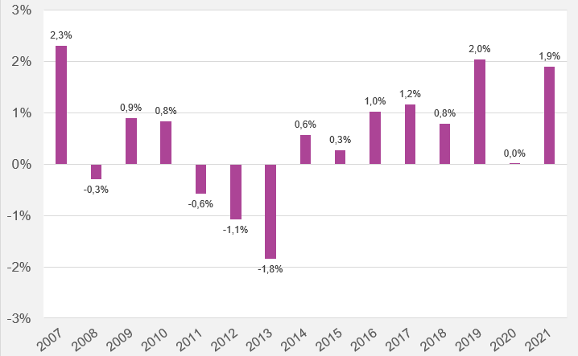
lorsqu’il est mesuré à un niveau individuel, le pouvoir d’achat a grimpé de 1 % l’an en moyenne depuis 2014
Pouvoir d’achat du revenu disponible par unité de consommation* en France
variation sur 1 an
*le concept d’unité de consommation tient compte des évolutions démographiques, et, plus particulièrement, des économies d’échelle au sein du ménage ; en effet, les besoins de ce dernier ne s'accroissent pas en stricte proportion de sa taille. Ici, c’est par ailleurs l’indice du déflateur de la consommation des ménages qui est utilisé, dont le champ est plus large que l’indice général
des prix à la consommation.
Source : Insee

Slide 9
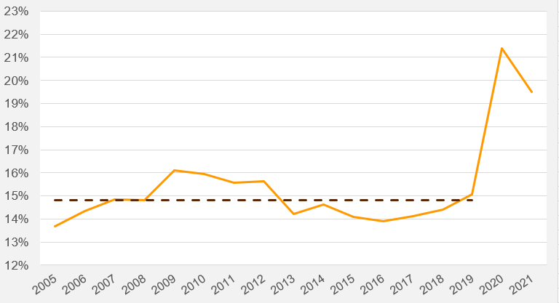
la consommation s’est raffermie davantage que le pouvoir d’achat l’an passé. Le taux d’épargne demeure néanmoins élevé.
Taux d’épargne des ménages en France
en proportion des revenus nets de prélèvements
moyenne 2005-2019
Source : Insee

Slide 10
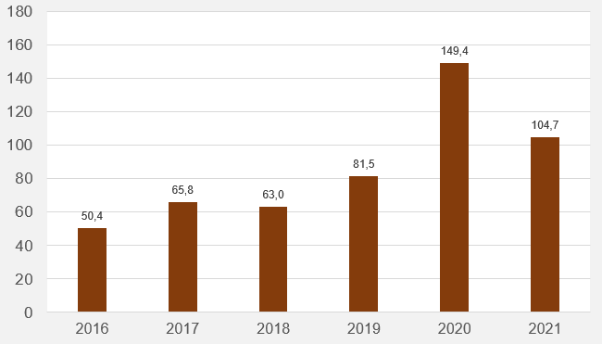
Les seuls dépôts bancaires effectués en 2021 étaient supérieurs de plus de moitié à leur niveau moyen constaté jusqu’en 2019
Flux de placements des dépôts bancaires des ménages
milliards d’€
Source : Banque de France

